Slide 1
תוכנה 1
Git

Slide 2
מנהלות א'
אתר הקורס:
http://courses.cs.tau.ac.il/software1/2021b/
מרצה: לנה דנקין (ימי שני, 17:00, בתיאום מראש)
מתרגלים:
אביב ביק (בתיאום מראש)
עמית כהן (בתיאום מראש)
סביבת המחשוב באוניברסיטה היא Linux
תנאי קדם: פתיחת חשבון אישי במחשבי האוניברסיטה
הנחיות לפתיחת חשבון והכרת סביבת העבודה באתר הקורס.

Slide 3
Git vs. GitHub
Git היא תוכנת ניהול גרסאות של קוד.
מותקנת על המחשב האישי שלכם.
GitHub הוא שרות עבור פרויקטים פיתוח תוכנה שבהם משתמשים במערכת Git.
מספק אחסון למערכת ניהול הגרסאות Git.
משמש כרשת חברתית בה מפתחים משתפים את סטטוס ההתקדמות שלהם בכתיבת הקוד.
אחרים יכולים להגיב \ לערוך \ ולתקן קוד פומבי שעלה לGitHub.

Slide 4
Git מה מאפשר לנו
ניהול גרסאות של הקוד:
מעקב אחרי שינויים.
חזרה אחורה.
גיבוי
עבודה בצוות:
עדכון של שינויים שבוצעו ע״י חברי צוות אחרים.
מיזוג (אוטומטי או ידני) במידה ושני חברי צוות משנים את אותו הקוד.
זו שיטת העבודה המקובלת (ואם לא Git, אז כלי בקרת תצורה אחר עם מאפיינים דומים)

Slide 5
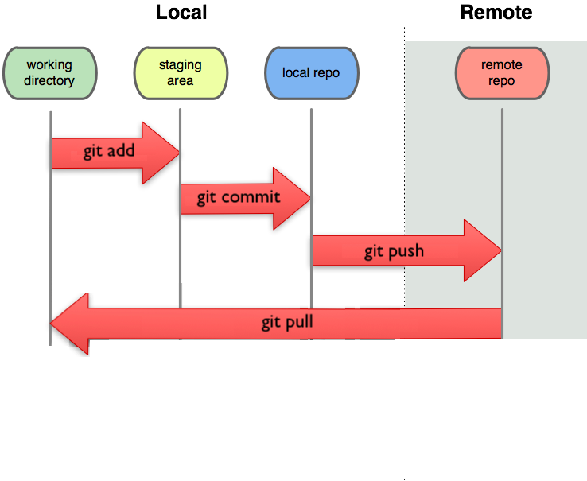
תרשים זרימה
Notes:
זה השקף הראשי.
להדגיש את add \ commit \ push \ pull \ clone.
להזכיר שקיים merge ובbranching אבל לא נכנס אליהם.
ההבדל בין ה repository המקומי ל repository המרוחק

Slide 6
איך מתחילים?
פותחים חשבון בGitHub (שיכיל את הremote repositories שלנו).
ניתן לפתוח חשבון חינמי עם כל כתובת מייל, אבל חשבון זה מאפשר לכם לפתוח מספר מוגבל של repositories פרטיים.
הרשמה עם כתובת המייל האוניברסיטאית תאפשר לכם לפתוחrepositories נראות פומבית או פרטית.
לצרכי הקורס עליכם לפתוח חשבון עם שם המשתמש האוניברסיטאי שלכם.

Slide 7
איך מתחילים?
התקנת git על המחשב שלכם. ניתן להיעזר במדריך הבא:
https://github.com/git-guides/install-git
ניתן לעבוד עםgit בכמה אופנים:
Command line (בWindows עם Git Bash).
מנשק משתמש גרפי.
שילוב שלGit בתוך כלי הפיתוח ((IDE שלכם (Eclipse \ IntelliJ).

Slide 8
איך מתחילים?
לפתוח פרויקט חדש או לשכפל פרויקט קיים?
כדי לשכפל פרויקט קיים נשתמש בפקודה:
git clone <repo> [<dir>]
כדי לפתוח פרויקט חדש וריק ב GitHub:
https://guides.github.com/activities/hello-world/
Notes:
להסביר שסוגריים מרובעיים [ ] זה שדה אופציונלי.
Git clone: להסביר בעיקר על <repo> ועל dir.

Slide 9
דוגמא – תרגיל 0
Notes:
בכל שקף אני אדגיש את מה שאני רוצה שתיקחו ממנו.

Slide 10
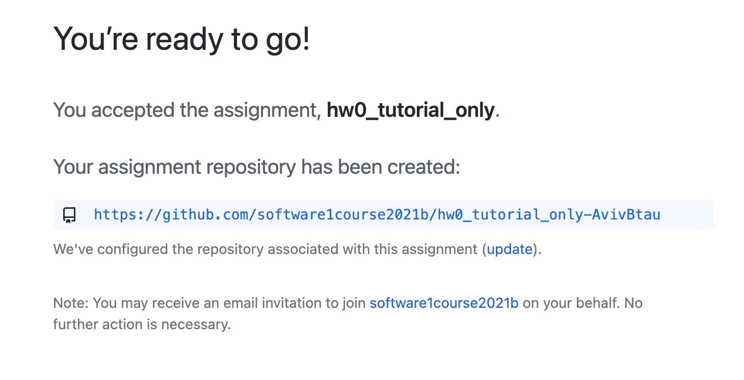
הגשת תרגילי בית
בכל תרגיל נפרסם קישור לrepository המתאים.
עבור תרגיל 0: https://classroom.github.com/a/YGATrlL-
ההגשה מתבצעת דרך Git וגם דרך המודל.
עליכם להתחבר ל GitHub עם המשתמש האוניברסיטאי.

Slide 11
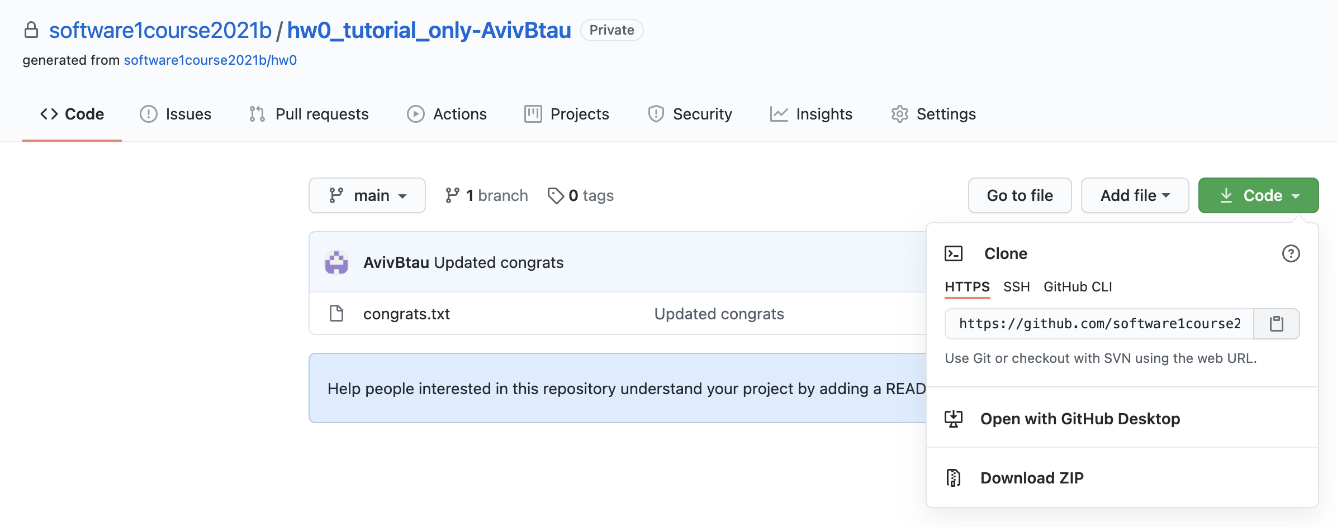
הגשת תרגילי בית
הפרויקט יפתח בתצורה של פרויקט קיים.
לחצו עם הכפתור code(הירוק) והעתיקו את הקישור המצורף (עדיף לבחור ב https) ל git clone.

Slide 12
הגשת תרגילי בית
Live Demo

